Slide 1
Zonneparken en bodem

Slide 2
Huisregels voor een goed verloop
Iedereen zet de microfoon uit
U kunt uw vragen of opmerkingen in de chat plaatsen (tussendoor en aan het einde van de presentatie)
De voorzitter kan u vragen om uw vraag of opmerking toe te lichten. In dat geval kunt u zelf uw microfoon aan zetten. Graag na behandeling van uw reactie uw microfoon weer uit zetten.

Slide 3
Webinar wordt opgenomen en na afloop via internet beschikbaar gesteld
Heeft u bezwaar? Zet dan uw camera uit, en stuur een bericht hierover aan goo@gelderland.nl

Slide 4
Programma
Context (Anne ten Brummelhuis)
Zonneparken en bodem (Jeroen Oosterwegel - Geofoxx)
Beschikbare kennis (Friso van der Zee – WUR)
Vragen
Pauze
Ronde tafelgesprek
Vragen en discussie met deelnemers
Notes:
Voorzitter Annelies de Graaf – netwerk coordinator GOO.

Slide 5
Context
Klimaatakkoord
Regionale Energiestrategie (RES)
Omgevingsvisie
Doelstellingen en beleid gemeenten
Concrete projecten
Notes:
Voorzitter Annelies de Graaf – netwerk coordinator GOO.

Slide 6
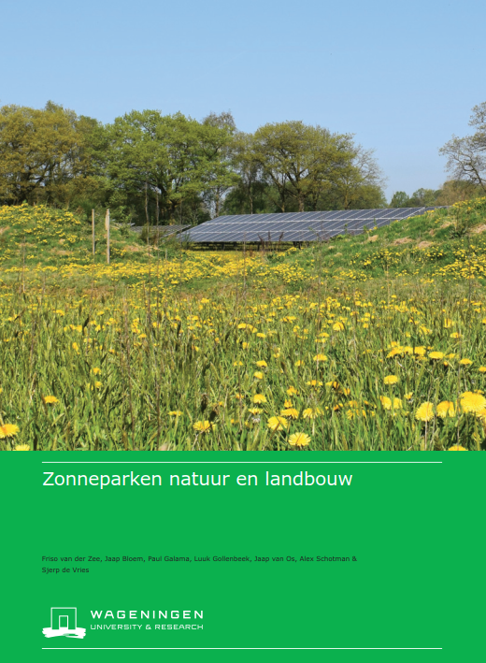
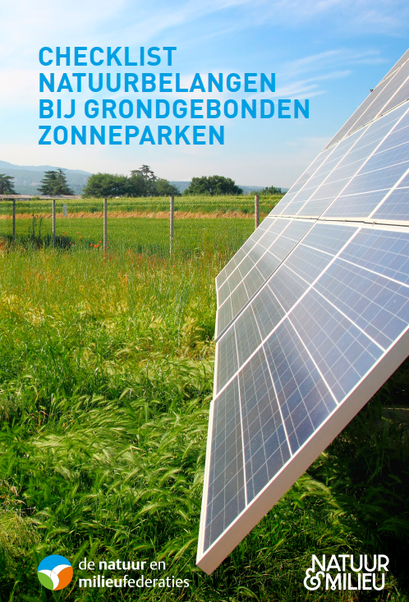
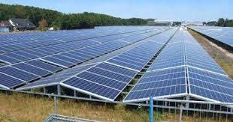
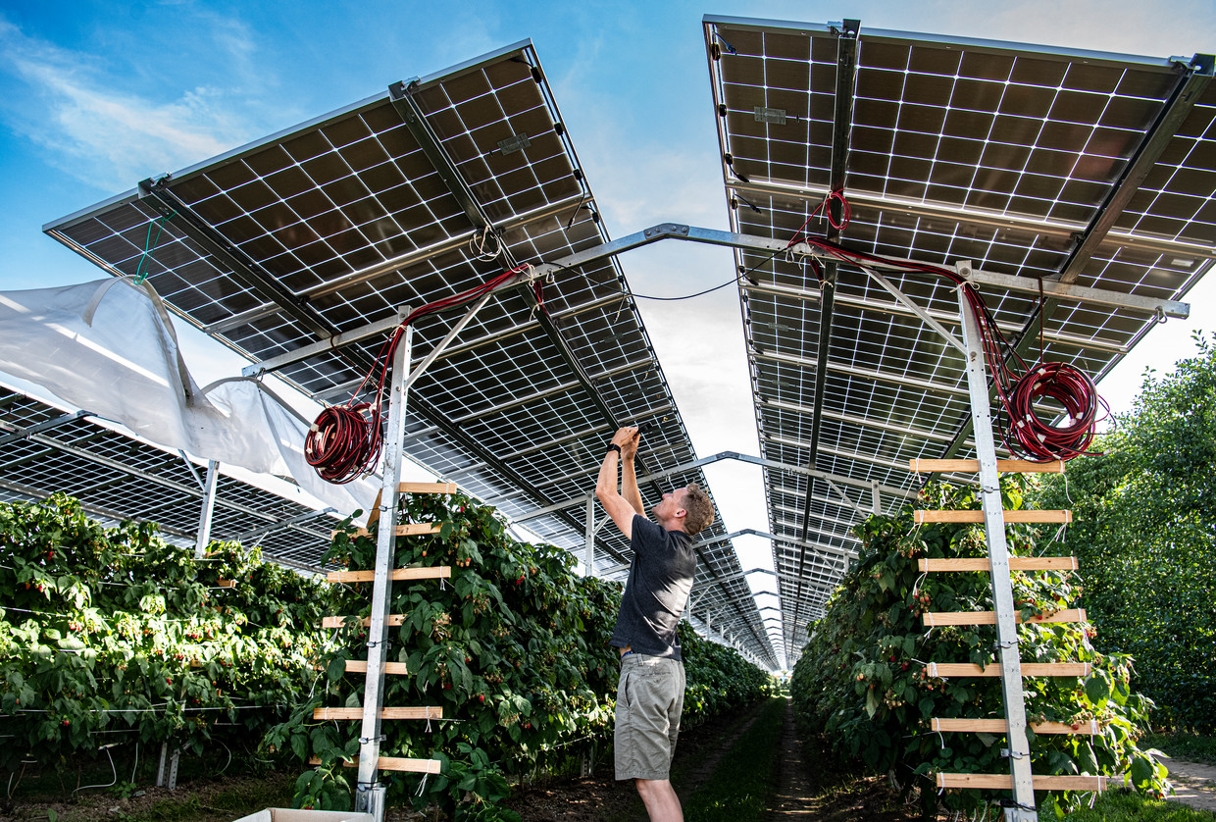
Veel variatie & ontwerpopgave
Oost –west
Zuid
Agri – PV
Verticale panelen
Notes:
Wat is de uitgangssituatie?

Slide 7
Welke rol als overheid ?
Panelen van hekje tot hekje of ruimte voor inpassing
Ruimte tussen rijen
% plangebied voor natuur
Voorwaarden voor bodem en beheer
Niet alleen landschap
Bodem
Ecologie
Landbouw
Participatie
......
Notes:
Wat in de toekomst voor grondgebruik

